Slide 1
大数据存储高效优化实现技术
SSM
PRESENT BY CMCC
中国移动苏州研发中心
2017年10月

Slide 2
目录
Content
01
HDFS优化存储功能
02
SSM系统介绍
03
SSM系统应用场景

Slide 3
HDFS
优化存储

Slide 4



HDFS面临的挑战
数据量增长迅速
处理能力增强，人们期望保存更长久
希望支持的场景增多：
文件大小各异，不止是大文件
数据冷热不同
在线处理和离线分析
数据格式性能攸关，不再粗放

Slide 5
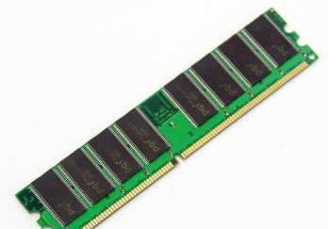
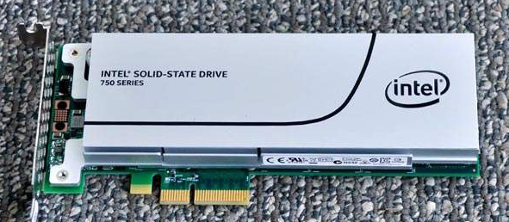


新的硬件技术
Memory 内存，适合缓存最热的数据
SSD 固态硬盘，适合存储暖数据
HDD 普通硬盘，适合存储一般数据
Archive 归档，适合存储冷数据

Slide 6
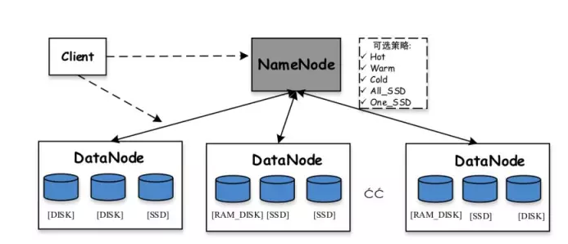
HDFS异构存储
HDFS 具体支持的介质如下：
ARCHIVE：高存储密度但耗电较少的存储介质，通常用来存储冷数据。
DISK：磁盘介质，这是HDFS最早支持的存储介质。
SSD：固态硬盘，是一种新型存储介质，目前被不少互联网公司使用。
RAM_DISK ：数据被写入内存中，同时会往该存储介质中再（异步）写一份。

Slide 7
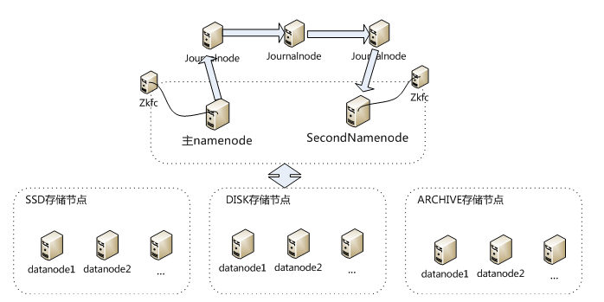
HDFS异构存储
异构存储的意义：
将数据按照其冷热程度，根据预先制订的策略，存在不同的存储介质上。
热数据
频繁访问的数据可以存在内存或SSD中，加速文件读写速度，提高性能。
冷数据：
几乎不会被访问的数据，可以存在归档存储介质中，归档存储有着空间大、运算能力低的特征，可以节约成本、降低功耗。
Hadoop从2.6版本开始完全支持异构存储

Slide 8
HDFS异构存储策略
存储策略 | 副本放置策略（n副本）
Lazy_Persist | RAM_DISK: 1, DISK: n-1
All_SSD | SSD: n
One_SSD | SSD: 1, DISK: n-1
Hot (default) | DISK: n
Warm | DISK: 1, ARCHIVE: n-1
Cold | ARCHIVE: n
空间不足怎么办？
Fallback策略

Slide 9
HDFS纠删码—HDFS三副本机制
/foo.txt 3个block
Block1
Block2
Block3
一个由3个块组成的文件，一共需要3*3=9个副本。
冗余度为6/3=200%！
存储空间的浪费！
是否可以优化？
Block1
Block2
Block3
3 replicas
Block1
Block2
Block3
3 blocks

Slide 10
HDFS纠删码—纠删码原理
我们需要存储2位数据： 1 0
1
XOR
0
=
1
通过异或运算，我们得到新的校验位，值为1，那么，生成的数据为： 1 0 1
如果发生数据丢失，则会触发恢复运算，根据剩余的位数重新计算出丢失的位。
1
0
1
0
XOR
1
=
1
1
0
1
1
XOR
1
=
0
1
0
1
允许的出错位数为1。

Slide 11
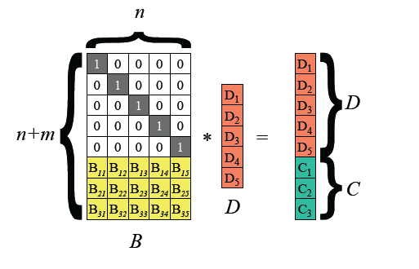
HDFS纠删码—HDFS的Erasure Code
HDFS EC：
Hadoop3.0开始，支持HDFS文件块级别的EC，底层采用Reed-Solomon(k,m)算法。
RS是一种常用EC的算法，通过矩阵运算，可以为k位数据生成m位校验位，根据k和m的取值不同，可以实现的容错能力也不同，是一种灵活的EC算法。
RS(3,2)、RS(6,3)、RS(10,4)
RS的冗余度可配置，表示每k个文件块，生成m个校验块，k和m一起构成一个组，这个组内可以允许丢失任意m个块。

Slide 12
HDFS纠删码—HDFS EC的冗余
/foo.txt 3个block，采用RS(3,2)做EC
Block1
Block2
Block3
Block4
Block5
3 文件块
2 校验快
此时，由3个块组成的文件，一共只需要3+2=5个副本
冗余度为 2/3 = 67%
大大节约了存储空间。

Slide 13
HDFS纠删码—数据恢复
Reed-Solomon(3,2)
Block1
Block2
Block3
Block4
Block5
从分组中，选择任意3个副本
执行RS算法恢复Block3
Block3
新的Block3文件块

Slide 14
SSM
系统架构

Slide 15
SSM：Smart Storage Management
SSM智能存储管理是Intel和中国移动共同研发的开源项目，旨在对大数据存储进行自动优化。
SSM的主要思路是获取并分析数据的热度情况，针对不同热度的数据，采用相应的存储优化策略，从而提升整个存储系统的效率。
系统目标：
HDFS冷热数据智能调度和迁移
HDFS Namespace扩展性改进和优化
HDFS 小文件支持和优化
块级别的EC支持，类似于HDFS-RAID
多集群支持，更好的容灾备份，同步和异步兼具
支持云存储
扩展支持深度学习
Github地址：
https://github.com/Intel-bigdata/SSM

Slide 16
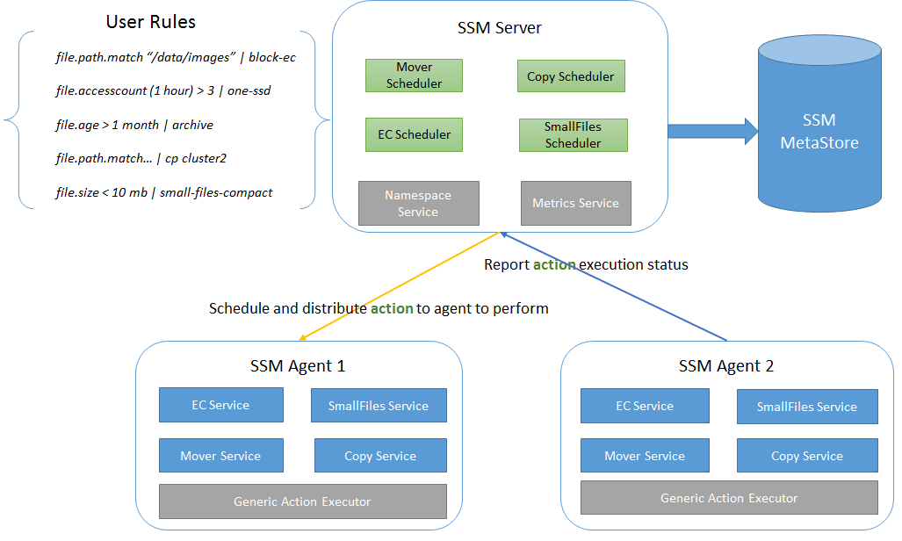
SSM--整体架构

Slide 17
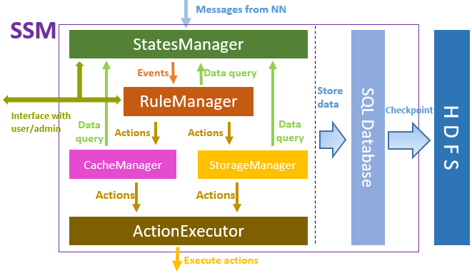
SSM—服务端设计
Statemanager：维护hdfs的状态，包括整个hdfs的namesapce结构，每个文件的访问热度等信息
ruleManager：维护规则相关的信息，负责规则的解析
CacheManager/StorageManager
根据热度和规则，生成具体的执行任务
ActionExecutor 执行具体的任务，把任务分配给Agent

Slide 18
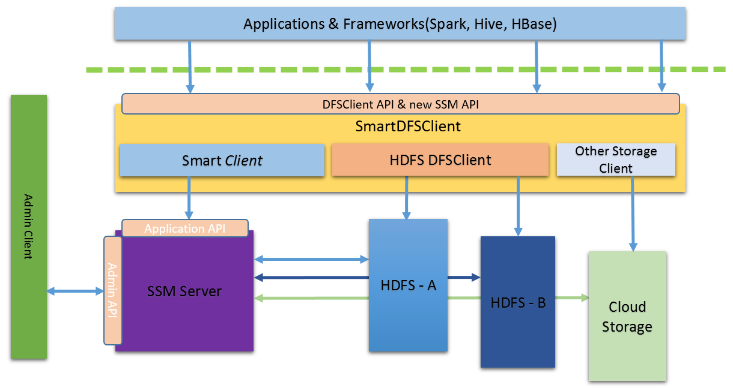
SSM—客户端

Slide 19
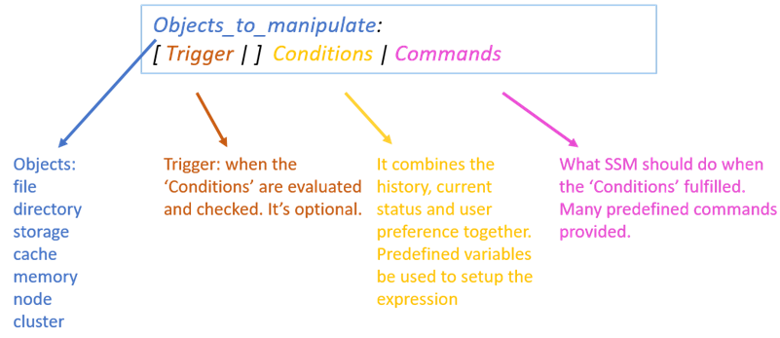
SSM规则定义
Rule示例：
file.path matchs ”/foo/*”: accessCount(10min) >= 3 | one-ssd

Slide 20
SSM
应用场景

Slide 21
SSM应用场景：热点数据
User defined Rule
file.path matchs “/foo/*”:
accessCount(10min) >= 3 | one-ssd
file.path matchs “/foo/*”:
accessCount(10min) >= 3 | cache
Read (faster)
Read (fastest)
Read (slow)
DataNode
DataNode
DataNode
B
MEM
MEM
MEM
B
B
SSD
SSD
SSD
B
B
HDD
HDD
HDD

Slide 22
SSM应用场景：冷数据存储
User defined Rule
file.path matchs “/foo/*”:
age > 30d | archive
file.path matchs “/foo/*”:
accessCount(30d) < 3 | archive
DataNode
DataNode
MEM
MEM
B
B
SSD
SSD
B
HDD
HDD

Slide 23

SSM应用场景：纠删码
User defined Rule
file.path matchs “/foo/*”:
age > 30d | erasure_code
file.path matchs “/foo/*”:
accessCount(30d) < 3 | erasure_code
3 Replica *
Erasure Coding RS(6,3)
1
2
3
4
5
6
1
2
3
4
5
6
1
2
3
4
5
6
7
8
9
1
2
3
4
5
6
Erasure Coding saves 50% space than 3 Replica

Slide 24
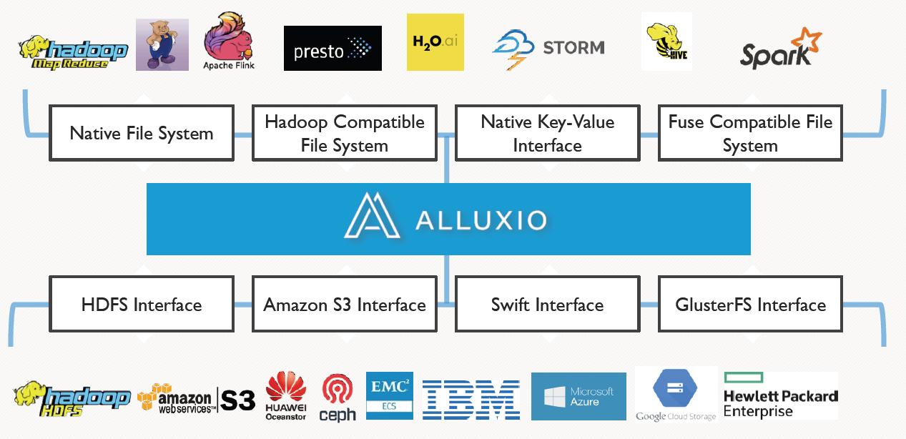
Alluxio
现在的大数据生态系统
多种计算框架
多种存储系统
实时处理 and 批处理
流计算 and 离线计算
Alluxio是一个基于内存的分布式文件系统，它是架构在底层分布式文件系统和上层分布式计算框架之间的一个中间件，使任何应用以内存级速度进行文件系统上的数据交换。

Slide 25
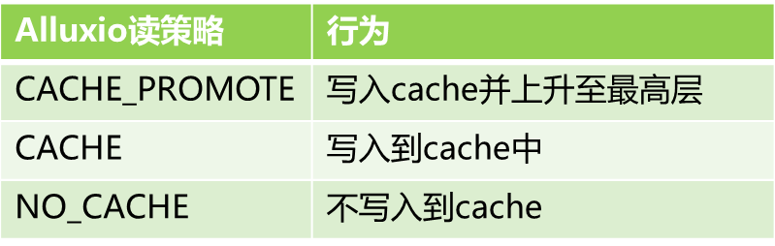
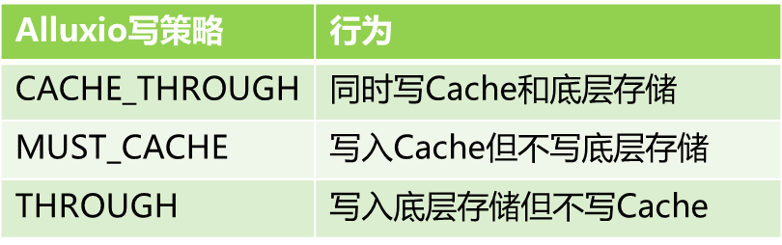
SSM支持Alluxio
Why SSM Alluxio？
Alluxio提供读写数据缓存策略
SSM为Alluxio提供更精细化的缓存管理策略
优先级较低的数据，只有hot部分才会被缓存
优先级较高的数据，热点会被固定
file.path matches “/foo/*”:
accessCount(10min) >=3 | cache LOAD
file.path matches “/foo/*”:
accessCount(10min) >=10 | cache PIN
热度低的数据，从cache中释放
一定时间未访问，数据会持久化
file.path matches “/foo/*”:
accessCount(10hour) <=1 | cache FREE
file.path matches “/foo/*”:
accessCount(1hour) <=0 | cache PERSIST

Slide 26
SSM应用场景：Alluxio热点数据
User defined Rule
file.path matches “/foo/*”:
accessCount(10min) >=3 | cache LOAD
SSM
SSM
Alluxio
A
Alluxio
A
A
HDFS
S3
HDFS
S3

Slide 27
SSM应用场景：Alluxio冷数据迁移
User defined Rule
file.path matchs “/foo/*”:
age > 90d | move S3
file.path matchs “/foo/*”:
accessCount(90d) < 3 | move S3
SSM
SSM
Alluxio
Alluxio
C
C
C
HDFS
S3
HDFS
S3

Slide 28
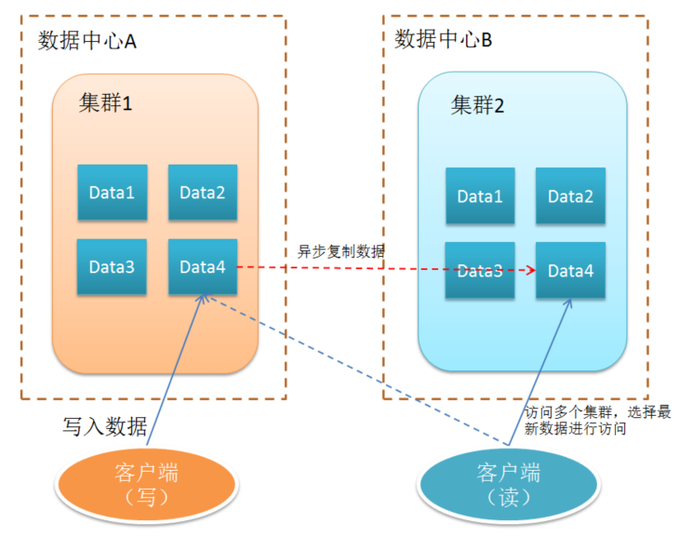
SSM应用场景：跨数据中心复制
SSM
写数据：
就近写入一个数据中心集群，单个集群写完就返回。
由SSM根据数据访问情况，触发数据跨数据中心复制
读数据：
请求多个集群，首先获取最新，其次获取最近的数据。
accessInfo
accessInfo
Replication
Action
优点：
提高写入数据性能
惰性数据跨集群复制（并非所有数据都会被跨集群访问）

Slide 29
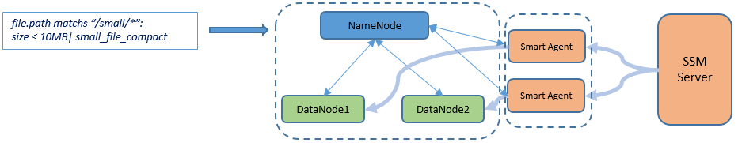
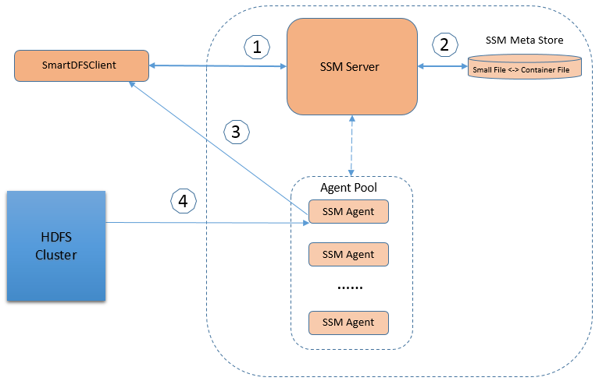
SSM应用场景：小文件优化
小文件合并
小文件访问
SSM meta store中维护小文件与合并后HDFS文件的映射关系以及偏移量。

Slide 30
Thanks
SSM：
https://github.com/Intel-bigdata/SSM
Presented by PLATINUM
感谢聆听

